Slide 1
Беседа «Востребованные профессии»
Значение слова «востребованные»:
необходимые, нужные; пользующиеся спросом профессии на рынке труда

Slide 5
№ | Вопросы, задания | 9 | 10 | 11
1. | Выбрал(а) ли ты свою будущую профессию? | да -4 нет-2 | Да-1 | да-все
2. | Назови выбранную профессию. | 4 | 1 | 5
3. | Если ты еще не выбрал(а) профессию, то какие профессии тебе нравятся? | 2 Повар. Флорист водитель | - | -
4. | Что планируешь после окончания школы: а) Буду работать. б) Попробую поступить в техникум, ПТУ, . в) Затрудняюсь ответить. | а)-3 б)-4 в)-2 | а)-1 б)-1 в)- | а)-2 б)-4

Slide 6
№ | Вопросы, задания | 9 | 10 | 11
5. | Готовишь ли ты себя к будущей профессии? а) Не вижу в этом необходимости. б) Хотелось бы что-нибудь сделать, но не знаю, с чего начать. в) Частично готовлюсь. г) Да, готовлюсь к будущей профессии. | 0 3 2 1 | 1 1 | 1 1 2 2
6. | Хочешь, чтобы родители, друзья и знакомые дали тебе совет в выборе профессии? | нет-3 да-2 нет отве- та-1 | да-1 нет отве- та-1 | нет-0 да-4 нет отве- та-2

Slide 7
№ | Вопросы, задания | 9 | 10 | 11
7. | Я хотел(а) бы быть в своей профессии: А. Руководителем предприятия. Б. Рядовым человеком коллектива. В. Квалифицированным специалистом. | 2 1 3 | 2 | 3 1 2
8. | Лучше всего я учился(лась) бы, если преподаватели: А. Имели ко мне индивидуальный подход. Б. Организовали дискуссии по интересующим вопросам. В. Сообщали больше информации о профессиональной деятельности взрослых. | - 2 4 | 2 2 | 5 1 -

Slide 8
№ | Вопросы, задания | 9 | 10 | 11
9. | В будущей трудовой деятельности я хотел(а) бы: А. Чтобы были условия для профессионального роста. Б. Чтобы решения принимались коллективно. В. Самостоятельно работать над решением проблем. | 3 - 3 | 1 1 | 6 - -

Slide 9
Работа избавляет нас от трёх великих зол: скуки, порока и нужды.
Не профессия выбирает человека, а человек профессию.
Нет профессий с большим будущим, но есть профессионалы с большим будущим.

Slide 12
Вы выбрали следующие профессии:
Шофер,
парикмахер,
повар-кондитер,
сварщик,
дизайнер интерьера,
накладчик,
медицинская лаборантка,
лаборантка,
строитель,
водитель поезда

Slide 14
Список востребованных профессий 2016-2020 для мужчин
Список востребованных профессий 2016-2020 для женщин
Список востребованных рабочих профессий 2016-2020

Slide 16
Популярные профессии в г. Уфа
• Администратор
• Бухгалтер
• Водитель
• Врач
• Грузчик
• Директор
• Заместитель
• Инженер
• Кассир
• Кладовщик
• Консультант
• Курьер
• Мастер
• Медицинская сестра
• Менеджер
• Менеджер по продажам
• Менеджер по работе с клиентами
Оператор
· Официант
· Охранник
· Повар
· Помощник
· Программист
· Продавец
· Продавец-кассир
· Продавец-консультант
Риелтор
Секретарь
· Торговый представитель
· Уборщица
· Учитель

Slide 17
Глухие работают
вэб-программистами
сборщиками различных устройств
наблюдателями за мониторами наружного видеонаблюдения
поварами
бухгалтерами
столярами
мастерами маникюра и педикюра
массажистами
учителями
воспитателями
Тренерами
есть писатели, художники, актеры

Slide 18
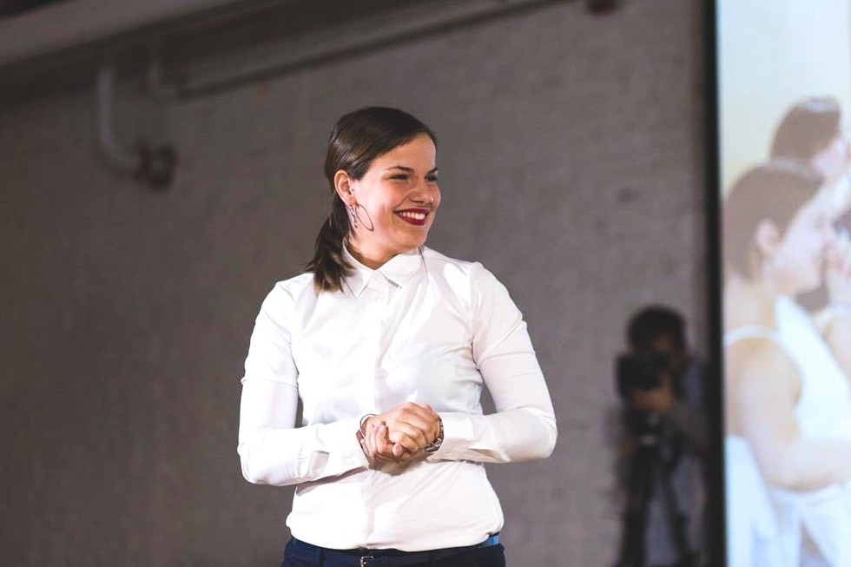
Яркие примеры из жизни глухонемых
Татьяна Бирс –спортсменка
Занимала призовые места на чемпионатах Москвы и России для глухих по плаванию, волейболу. Татьяна Бирс окончила университет физической культуры, спорта. . Она не слышала совсем, слышащих по губам "читала". Училась наравне со слышащими студентами. В её группе обучалось 30 человек, 7 человек не слышали. У глухих ребят не было никаких привилегий. .
Сейчас работает в коллективе со слышащими. Работу нашла в Интернете.

Slide 19
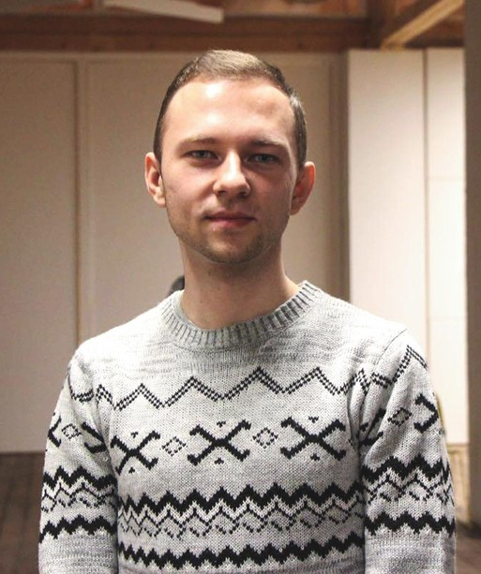
Александр Сидельников- журналист
П образованию - инженер.
Стал работать журналистом. Сейчас он работает на сайтах Всероссийской организации глухих и "Глухих.net". Александр Сидельников ведет передачи для глухих и слабослышащих людей на жестовом языке.
Недавно Александр Сидельников стал преподавателем университета в Москве. Слышащих учит жестовому языку.
Он – актер. Снялся в двух кинофильмах.
Он думает, что глухой человек может работать наравне со слышащими людьми.

Slide 20
При выборе профессии, при поиске работы
вам поможет

Slide 21
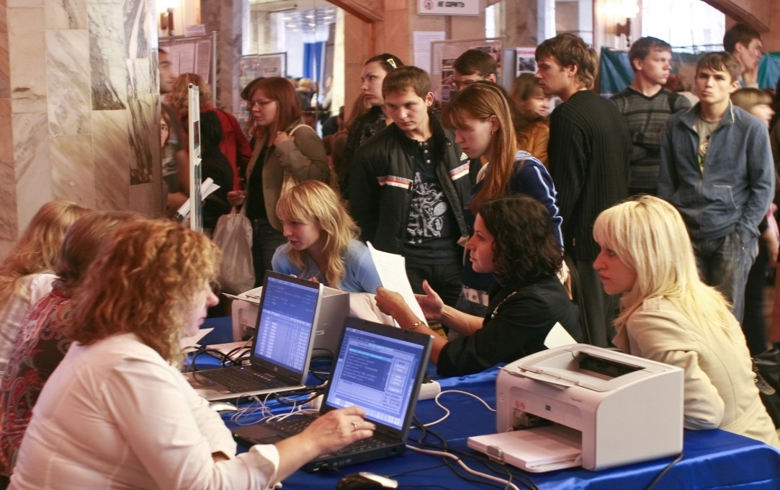
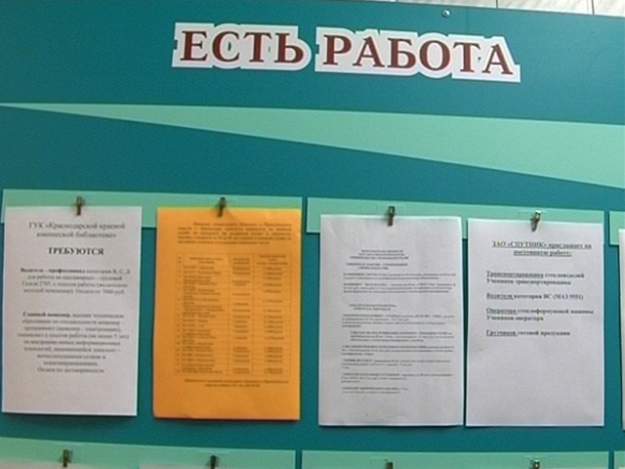

Slide 23
Ребята,
удачи и успехов Вам
в выборе профессии!!!

